Slide 1

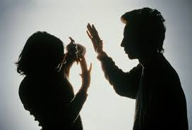

DROIT CRIMINEL ET VIOLENCE FAITE AUX FEMMES

Slide 2
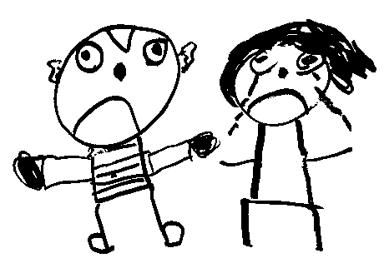
Définition: violence faite aux femmes
« Tout acte de violence fondé sur l’appartenance au sexe féminin, causant ou susceptible de causer aux femmes des dommages ou des souffrances physiques, sexuelles ou psychologiques et comprenant la menace de tels actes, la contrainte ou la privation arbitraire de liberté, que ce soit dans la vie publique ou la vie privée ».

Slide 3

Types de violence faite aux femmes
  Violence psychologique
  Violence verbale
  Violence économique
  Violence physique
  Violence sexuelle
  Violence spirituelle
  Meurtre conjugal

Slide 4
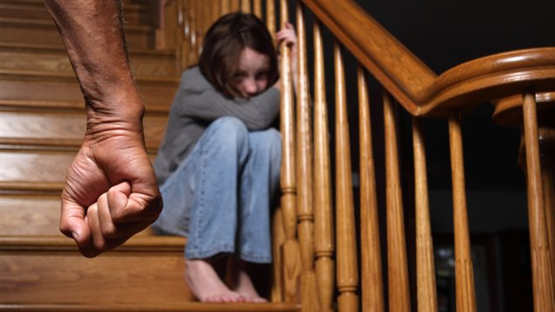
Vidéo YouTube
911 domestic violence call from a child witnessing abuse: http://youtu.be/ryLBCu097ns

Slide 5

La violence en chiffres
Dans le monde, 1 femme sur 3 aura été maltraitée au cours de sa vie, souvent par quelqu’un de son entourage.
Dans certains pays, jusqu’à 69 % des femmes ont été agressées physiquement par leur compagnon.
Au Canada, en 2000, les femmes et les filles représentaient 86 % de toutes les victimes d’agressions sexuelles, 78 % de toutes les victimes de harcèlement criminel et de harcèlement sexuel et 67 % de toutes les victimes d’enlèvement ou de prises d’otage.

Slide 6
La violence en chiffres
Au Canada, en 2002, les femmes représentaient 85 % de toutes les victimes de violence faite aux femmes, les femmes âgées de 25 à 34 ans étant les plus touchées.
Au Canada, en 2002, les filles représentaient 79 % de l’ensemble des victimes d’agressions sexuelles commises par un membre de la parenté, les taux les plus élevés étant chez les filles âgées de 11 à 14 ans.
En moyenne, une Canadienne sur deux a été victime d’au moins un acte de violence physique ou sexuelle depuis l’âge de 16 ans.

Slide 7
La violence en chiffres
Au Canada, la police a déclaré 74 meurtres entre conjoints en 2004. Pendant la même année les meurtres de conjoints qui n’habitaient pas ensemble 22.
Environ 25 femmes ont été victimes de meurtre conjugal chaque année en Ontario entre 1975 et 2004.
En 2008, en Ontario, parmi les décès en raison de violence conjugale, 87 % ont eu lieu dans le cadre d’une séparation confirmée ou annoncée.
Au 15 avril 2002, le Canada comptait 6 286 personnes résidant dans 482 maisons d’hébergement, dont 52 % étaient des femmes et 48 % des enfants à charge. 73 % de ces femmes avaient subi de la violence.

Slide 8
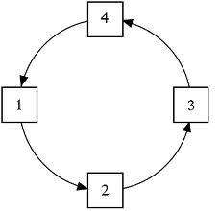
Cycle de la violence faite aux femmes
Climat de tension
Agression
Déresponsabilisation
Rémission

Slide 9

Mettre fin au cycle de la violence faite aux femmes
« La violence faite aux femmes se produit dans le cadre de relations intimes, amoureuses, présentes ou passées. Pour les femmes, il s’agit donc d’un investissement affectif qui permet à l’agresseur de faire tourner le cycle de la violence et de mettre en place son escalade ».

Slide 10
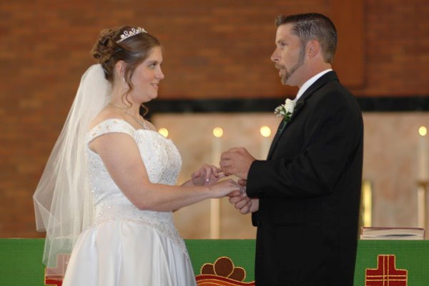
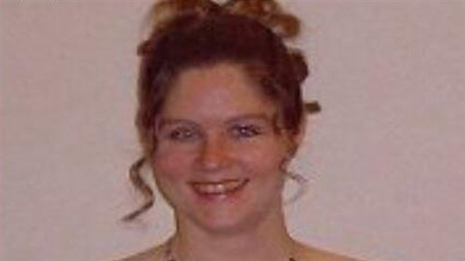
Meurtre conjugal
Meurtre de Donna Jones à Ottawa

Slide 11
Tentative de meurtre
Tentative de meurtre de Julie Ann David à Cornwall (Ontario)

Slide 12
Harcèlement criminel
Harcèlement criminel de Kristen Emmet par Dwayne Bates à Collingwood (Ontario)

Slide 13
Menaces de mort
Menaces de mort à Cheri Davis par M. Meade à Markham (Ontario)

Slide 14
Agression sexuelle et viol
Agression sexuelle d’une victime par Paul James Squires à Terre-Neuve

Slide 15



Voies de fait

Slide 16
Extorsion
Extorsion de M.O. par D.G.S. en Ontario

